Slide 1





517321 PRINCIPLES OF PROGRAMMING LANGUAGES
RUST TUTORIAL PRESENTATION
ITERATORS & HIGHER-ORDER PROGRAMMING
Presented By Group 20
517321 PRINCIPLES OF PROGRAMMING LANGUAGES

Slide 2
517321 PRINCIPLES OF PROGRAMMING LANGUAGES
RUST TUTORIAL PRESENTATION
Member
1.
2.
3.
4.
นาย ณัฐชนน รักวงศ์ — Concept + Short Code Illustration
นางสาว ณัฐฐาพร เสตะวีระ — Detailed Code + Live Demo
นาย ณัฐดนัย ศรีไวย — Rust vs Other Language + PPL Analysis
นาย พรรสวกร สมใจ — Exercises + Common Mistakes + Challenge
517321 PRINCIPLES OF PROGRAMMING LANGUAGES

Slide 3


Agenda -
โครงสร้างการนำเสนอ (รวม ~20 นาที)
แต่ละคนนำเสนอประมาณ 5 นาที ต่อเนื่องกันตามลำดับ
1
2
3
4
Member 1
Member 2
Member 3
Member 4
Concept + Short Code
Illustration
Detailed Code + Live Demo
Rust vs Other Language + PPL Analysis
Exercises + Common Mistakes + Challenge
แนวคิดหลักของหัวข้อ พร้อมโค้ดตัวอย่างสั้นๆ
อธิบายโค้ดเชิงลึกและสาธิตการทำงานจริง
เปรียบเทียบภาษา และวิเคราะห์เชิง Programming Language
ข้อผิดพลาดที่พบบ่อย และโจทย์ท้าทายผู้ฟัง
~5 นาที
~5 นาที
~5 นาที
~5 นาที
517321 PRINCIPLES OF PROGRAMMING LANGUAGES

Slide 4



Part 1 - Member 1
Concepts
  Iterator: ประมวลผลข้อมูลทีละตัวแบบ Lazy Evaluation ช่วยประหยัดหน่วยความจำ
  Higher-Order Function: ฟังก์ชันที่รับ/คืนฟังก์ชันอื่นเป็น Argument/Result
  เมธอดหลัก: map, filter, fold ใช้ประมวลผลข้อมูลโดยไม่ต้องใช้ for loop
  iter()
  map()
  filter()
  fold()
  collect()
  lazy evaluation
517321 PRINCIPLES OF PROGRAMMING LANGUAGES

Slide 5
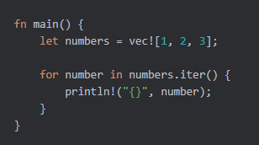
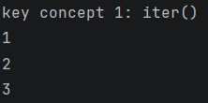
Part 1 - Member 1
iter()
สร้างตัววนซ้ำ (Iterator) โดยขอยืมอ่านข้อมูล โดยส่งคืนค่าเป็น Reference
Output
517321 PRINCIPLES OF PROGRAMMING LANGUAGES

Slide 6
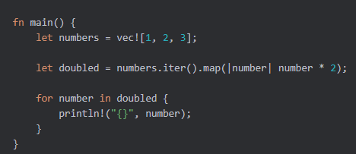
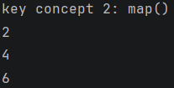
Part 1 - Member 1
map()
แปลงข้อมูลทุกตัวใน Iterator โดยส่งคืนค่าเป็น Iterator ตัวใหม่ ใน แต่ละรอบ number จะเป็น Reference (&i32) ที่ชี้ไปยังข้อมูลเดิม ดังนั้นข้อมูลใน numbers ยังคงสามารถใช้งานต่อได้หลังจากวนลูปเสร็จ
Output
517321 PRINCIPLES OF PROGRAMMING LANGUAGES

Slide 7
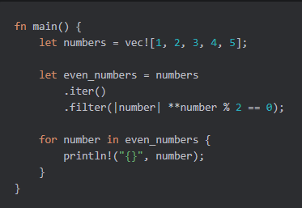

Part 1 - Member 1
filter()
คัดกรองข้อมูลตามเงื่อนไข โดย Closure ต้องคืนค่าเป็น true หรือ false
Output
517321 PRINCIPLES OF PROGRAMMING LANGUAGES

Slide 8
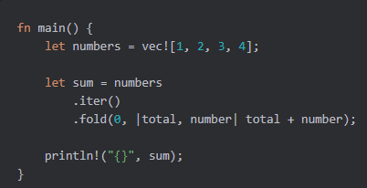

Part 1 - Member 1
fold()
ยุบรวมข้อมูลทั้งหมดใน Iterator ให้เหลือค่าเดี่ยว โดยคืนค่าผลลัพธ์สุดท้ายชนิดเดียว
Output
517321 PRINCIPLES OF PROGRAMMING LANGUAGES

Slide 9
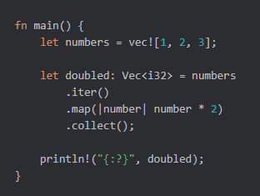

Part 1 - Member 1
collect()
รวบรวมข้อมูลจาก Iterator กลับไปเป็น Collection คืนค่าเป็น collection ใหม่ เช่น Vec, HashMap
Output
517321 PRINCIPLES OF PROGRAMMING LANGUAGES

Slide 10
Part 1 - Member 1
lazy evaluation
lazy evaluation จะคำนวนผลก็ต่อเมื่อมีการเรียกให้แสดงผลลัพธ์เท่านั้น ช่วยลดการคำนวณที่ไม่จำเป็น
explain
ที่ .map() ยังไม่คำนวน
คำนวนที่ .collect() เนื่องจากต้องรวบรวมข้อมูลจาก Iterator กลับไปเป็น Collection
517321 PRINCIPLES OF PROGRAMMING LANGUAGES

Slide 11

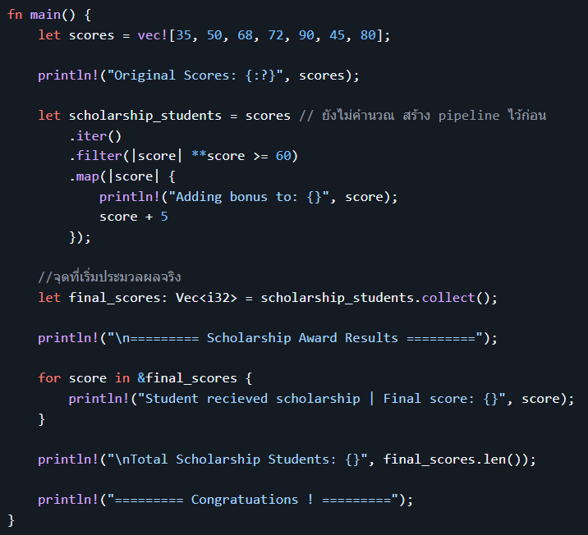

Detailed Code + Live Demo (1)
Part 2 - Member 2
ระบบคัดเลือกนักศึกษารับทุน (Scholarship system)
Demo Checklist
☐ Step 1: แสดงคะแนนเริ่มต้นของนักศึกษาทั้งหมด
ขั้นแรก โปรแกรมจะแสดงคะแนนเริ่มต้นของนักศึกษาทั้งหมดก่อน ซึ่งในที่นี้มีคะแนน 35, 50, 68, 72, 90, 45 และ 80
☐ Step 2: คัดเลือกนักศึกษาที่ผ่านเกณฑ์
จากนั้นโปรแกรมจะใช้ filter() เพื่อคัดเลือกเฉพาะนักศึกษาที่มีคะแนนตั้งแต่ 60 คะแนนขึ้นไป เพราะเป็นเกณฑ์ที่กำหนดสำหรับทุน
☐ Step 3: เพิ่ม Bonus
สำหรับนักศึกษาที่ผ่านเกณฑ์ โปรแกรมจะใช้ map() เพื่อเพิ่มคะแนน Bonus อีก 5 คะแนน โดยจะเห็นข้อความแสดงคะแนนก่อนเพิ่ม Bonus ออกมาด้วย
☐ Step 4: แสดงผลลัพธ์สุดท้าย
สุดท้าย โปรแกรมจะ collect() ผลลัพธ์ทั้งหมดมาเก็บใน final_scores แล้วแสดงคะแนนสุดท้ายของนักศึกษาที่ได้รับทุน รวมถึงจำนวนผู้ได้รับทุนทั้งหมด
517321 PRINCIPLES OF PROGRAMMING LANGUAGES

Slide 12
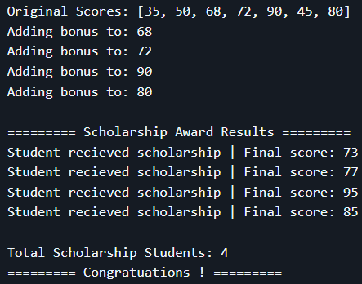
Detailed Code + Live Demo (1)
Part 2 - Member 2
ระบบคัดเลือกนักศึกษารับทุน (Scholarship system)
Output
517321 PRINCIPLES OF PROGRAMMING LANGUAGES

Slide 13
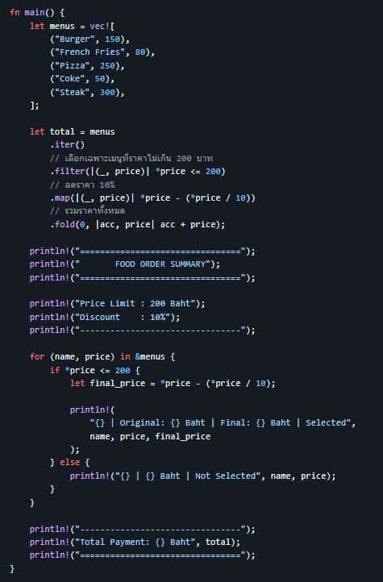
Detailed Code + Live Demo (2)
Part 2 - Member 2
ระบบสั่งอาหาร (Food Order System)
Demo Checklist
☐ Step 1: แสดงรายการอาหารและราคาเริ่มต้น
ขั้นแรก โปรแกรมจะแสดงรายการอาหารพร้อมราคาตั้งต้นของแต่ละเมนู
☐ Step 2: คัดเลือกเมนูที่ราคา ≤ 200 บาท
จากนั้นใช้ filter() เพื่อเลือกเฉพาะเมนูที่มีราคาไม่เกิน 200 บาท ส่วนเมนูที่เกิน 200 บาทจะไม่ถูกเลือก
☐ Step 3: ลดราคา 10% สำหรับเมนูที่ถูกเลือก
เมนูที่ผ่านเงื่อนไขจะถูกนำมาคำนวณส่วนลด 10% ด้วย map() ทำให้ได้ราคาหลังหักส่วนลด เช่น Burger: 150 → 135 บาท
☐ Step 4: แสดงรายการที่เลือกและ ยอดชำระทั้งหมด
สุดท้ายใช้ fold() เพื่อรวมราคาหลังส่วนลดของเมนูที่เลือกทั้งหมด แล้วแสดงยอดชำระรวม
517321 PRINCIPLES OF PROGRAMMING LANGUAGES

Slide 14
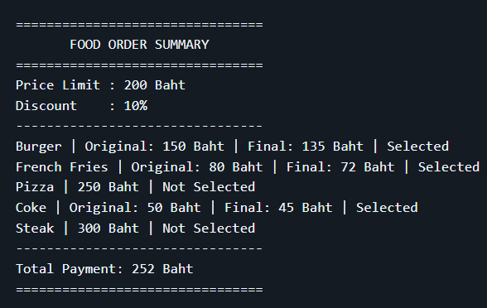
Detailed Code + Live Demo (2)
Part 2 - Member 2
ระบบสั่งอาหาร (Food Order System)
Output
517321 PRINCIPLES OF PROGRAMMING LANGUAGES

Slide 15




Rust vs Other Language
Part 3 - Member 3
Aspect | Rust | Python | Java | C
Syntax | Iterator chain .iter().filter().map().sum() ส่งฟังก์ชันหรือ closure เข้า adaptor | map(f, filter(g, data)) ใช้ lambda หรือ generator expression | Stream API .stream().filter().mapToInt().sum() ส่ง lambda เข้า operation | ไม่มี syntax พิเศษ เขียนลูป for เองและส่ง function pointer int (*f)(int)
Semantics / Behavior | Iterator เป็น Lazy ทำงานเมื่อมี consumer และ next() คืน Option | map, filter, generator เป็น Lazy ผ่าน Iterator Protocol (__next__) แต่ list comprehension คำนวณทันที | Stream เป็น Lazy ทำงานเมื่อเจอ terminal operation และใช้ซ้ำไม่ได้หลังถูกใช้แล้ว | ไม่มี Lazy Evaluation ลูปคำนวณทันทีตามที่เขียน
Type System | Static + strong typing ใช้ Iterator<Item = T> และ Trait Fn ตรวจตอน Compile | Dynamic + strong typing ตรวจ type ของ argument ใน lambda ตอน Runtime | Static + strong typing ใช้ Stream<T> และ Functional Interface เช่น Predicate, Function | Static typing function pointer ระบุ signature ได้ แต่ compiler ตรวจได้จำกัด (cast ผิดชนิดได้)
Memory Management | Ownership, Borrowing, Lifetime ไม่มี Garbage Collector | Reference Counting ร่วมกับ Garbage Collector | Garbage Collector และ Stream สร้าง Object ภายในระหว่าง pipeline | Programmer จัดการเอง (malloc/free) ไม่มี Garbage Collector
Safety | Compiler ตรวจการยืมและการ move ของ iterator ก่อน compile ป้องกัน Iterator Invalidation | แก้ list ขณะวนลูปได้ ผลลัพธ์อาจผิดปกติโดยไม่มี error | แก้ collection ขณะวนลูปอาจเกิด ConcurrentModificationException ตอน Runtime | ไม่ตรวจขอบเขต array เข้าถึงเกิน index จะเกิด Undefined Behavior
517321 PRINCIPLES OF PROGRAMMING LANGUAGES

Slide 16

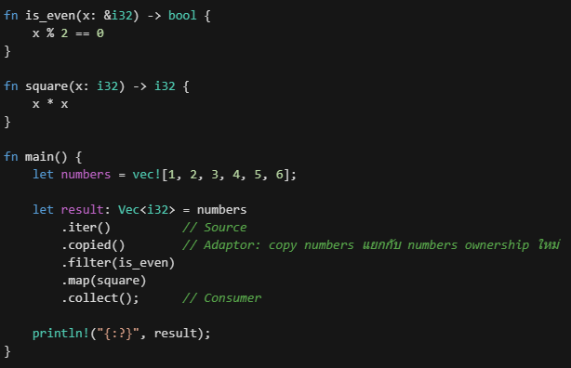


PPL Perspective
Part 3 - Member 3
Syntax
การประมวลผลข้อมูลใน Rust แบบ Iterator เขียนเป็นลูกโซ่ 3 ส่วน คือ Source → Adaptor → Consumer โดย Adaptor เช่น map และ filter เป็น Higher-Order Function ที่รับ "ฟังก์ชัน" เข้าไปกำหนดพฤติกรรม
  Source: .iter(), .into_iter(), 1..=5 สร้าง iterator จากข้อมูล
  Adaptor: .map(), .filter(), .take(), .enumerate(), .zip() คืน iterator ตัวใหม่
  Consumer: .collect(), .sum(), .fold(), .count() ดึงค่าออกมาเป็นผลลัพธ์
  for x in iterator { ... } วนลูปผ่าน iterator
  fn func<F: Fn(i32) -> i32>(f: F) ฟังก์ชันที่รับฟังก์ชันเป็น parameter (ส่งได้ทั้งฟังก์ชันชื่อและ closure |x| x + 1)
517321 PRINCIPLES OF PROGRAMMING LANGUAGES

Slide 17
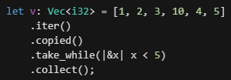
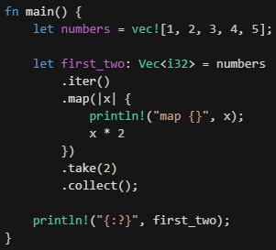

PPL Perspective
Part 3 - Member 3
Semantics
  Iterator ทุกตัวทำงานผ่าน method next() ที่คืน Option โดย Some(value) คือยังมีข้อมูล และ None คือหมดแล้ว
  loop for ก็คือการเรียก next() ซ้ำจนได้ None
  Adaptor เป็น Lazy Evaluation คือ ไม่คำนวณจนกว่าจะมี Consumer มาดึงค่า
  Short-Circuit จะหยุดเมื่อเจอสิ่งที่ต้องการแล้ว take_while, any จึงใช้กับเลขไม่รู้จบได้ เช่น (1..)
517321 PRINCIPLES OF PROGRAMMING LANGUAGES

Slide 18
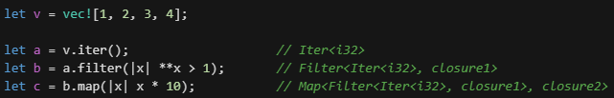
PPL Perspective
Part 3 - Member 3
Type System
  Iterator<Item = T> คือ iterator ที่ส่งค่าชนิด T ออกมาทีละตัว (Item เป็น Associated Type)
  Adaptor แต่ละตัวคืน type ใหม่ที่ห่อตัวเดิมไว้ เช่น Map<I, F> และ Filter<I, P> ซึ่ง compiler รู้ตั้งแต่ตอน Compile
  Parameter ที่เป็นฟังก์ชันระบุด้วย Trait Bound เช่น fn func<F: Fn(i32) -> i32>(f: F, value: i32) -> i32 หรือใช้ function pointer fn func(f: fn(i32) -> i32, value: i32) -> i32
  collect() ต้องรู้ชนิดปลายทาง เช่น Vec<i32> เพราะ collect เป็น Vec, HashSet หรือ String ได้
517321 PRINCIPLES OF PROGRAMMING LANGUAGES

Slide 19
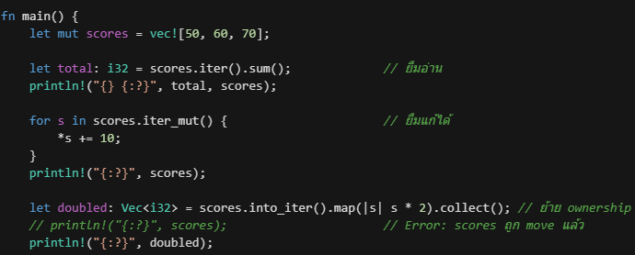

PPL Perspective
Part 3 - Member 3
Memory / Resource Management
Iterator ใช้ระบบ Ownership และ Borrowing โดยวิธีสร้าง iterator ที่ต่างกันมีผลต่อ collection เดิมต่างกัน
  iter(): ยืมข้อมูลมาอ่าน (&T) collection เดิมยังใช้ต่อได้
  iter_mut(): ยืมข้อมูลมาแก้ไข (&mut T)
  into_iter(): ย้าย ownership เข้า iterator (T) collection เดิมใช้ต่อไม่ได้
  Iterator Chain ไม่สร้าง collection ชั่วคราวระหว่างขั้นตอน จึงไม่เปลือง Heap เพิ่ม
517321 PRINCIPLES OF PROGRAMMING LANGUAGES

Slide 20

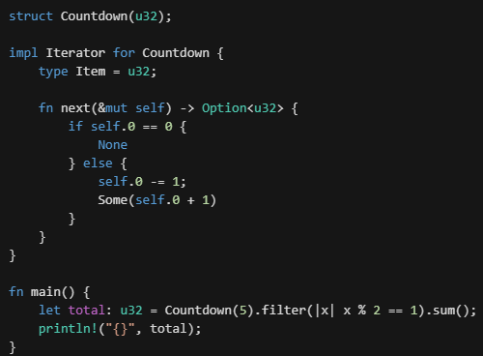
PPL Perspective
Part 3 - Member 3
Abstraction / Other PPL Concepts
  Iterator เป็น Abstraction ของ "การ loop ข้อมูลจากตัวแรกจนถึงตัวสุดท้าย"
  Scope: ตัวแปรของ iterator และ closure อยู่ภายใต้ Lexical Scope
  Binding: รับฟังก์ชันผ่าน Generic (F: Fn) ผูกตอน Compile (Static Dispatch) ส่วนกรณีที่ไม่รู้ชนิดจริง จะรู้ตอนรันโปรแกรม dyn ผูกตอน Runtime (Dynamic Dispatch)
  Paradigm: Rust เป็น Multi-paradigm โดย Iterator และ Higher-Order Function รองรับ Functional Programming (First-class Function) แต่ไม่ใช่ภาษา Functional แบบ pure เพราะยังมี Side Effect (ฟังก์ชันทำนอกเหนือจากการคืนค่า เช่น พิมพ์ออกจอ เขียนไฟล์ แก้ตัวแปรภายนอก)
517321 PRINCIPLES OF PROGRAMMING LANGUAGES

Slide 21
PPL Perspective
Part 3 - Member 3
Why Rust?
  Memory Safety: Borrow Checker ตรวจการยืมและการ move ของ iterator ป้องกันการใช้ข้อมูลที่ถูก move ไปแล้วหรือถูกแก้ไขขณะวนลูป
  Reliability: next() คืน Option จึงต้องจัดการกรณีข้อมูลหมดอย่างชัดเจน และ type ของ Adaptor ทุกตัวถูกตรวจตอน Compile
  Performance: Iterator Chain เป็น Zero-Cost Abstraction เพราะ Lazy ไม่สร้าง collection ชั่วคราว และ compiler inline ฟังก์ชันที่ส่งผ่าน Generic ได้
  No Garbage Collector: จัดการทรัพยากรด้วย Ownership และจัดการค่าตาม scope
517321 PRINCIPLES OF PROGRAMMING LANGUAGES

Slide 22
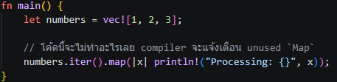
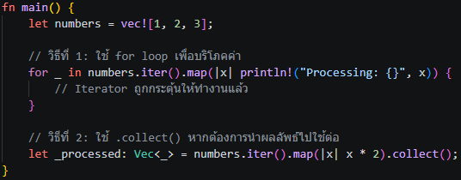


Part 4 - Member 4
Common Mistakes 1
ข้อผิดพลาดที่พบบ่อย
การลืมว่า Iterator ใน Rust เป็นแบบ Lazy Evaluation
incorrect code
Iterator ใน Rust มีคุณสมบัติ "Lazy" หมายความว่ามันจะไม่ประมวลผลอะไรเลย จนกว่าจะถูกเรียกใช้งานด้วย consuming adaptors
(เช่น `.collect()`, `.sum()`, หรือถูกใช้งานใน `for` loop) มือใหม่มักเขียน chain ของ Iterator ทิ้งไว้โดยไม่ดึงค่าออกมา ทำให้โค้ดส่วนนั้นไม่ถูกทำงาน
Why??
correct code
Rust ออกแบบมาให้ทำงานเร็วและประหยัดทรัพยากร การเป็น Lazy ทำให้ Rust ไม่ต้องเสียเวลาสร้าง Collection ชั่วคราวในแต่ละขั้นตอนของ chain จนกว่าจะถึงจุดที่จำเป็นต้องใช้ผลลัพธ์จริงๆ
517321 PRINCIPLES OF PROGRAMMING LANGUAGES

Slide 23
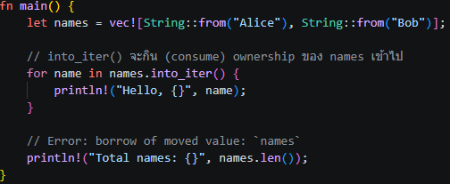

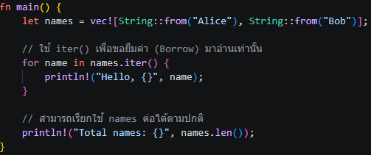
Part 4 - Member 4
Common Mistakes 2
ข้อผิดพลาดที่พบบ่อย
สับสนระหว่าง iter(), iter_mut(), และ into_iter()
incorrect code
การเลือกใช้เมธอดสร้าง Iterator ผิดประเภท ทำให้เกิดปัญหา Ownership โดยเฉพาะการเผลอใช้ into_iter() ซึ่งจะย้ายกรรมสิทธิ์ (Move) ของตัวแปรไป ทำให้ไม่สามารถเรียกใช้ Collection ต้นทางได้อีก
Why??
correct code
  .iter(): ยืมค่าแบบอ่านอย่างเดียว (&T)
  .iter_mut(): ยืมค่าแบบแก้ไขได้ (&mut T)
  .into_iter(): ย้ายกรรมสิทธิ์แบบสมบูรณ์ (T) เหมาะสำหรับตอนที่เราไม่ต้องการใช้ Collection ต้นทางอีกต่อไป
517321 PRINCIPLES OF PROGRAMMING LANGUAGES

Slide 24
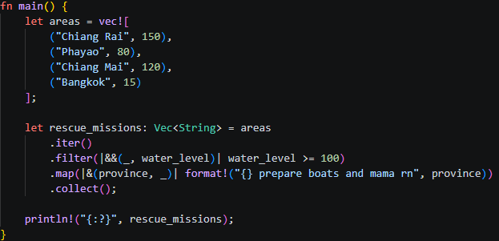

Challenge
Part 4 - Member 4
Ex1. ภารกิจส่งมาม่ากู้ภัยน้ำท่วม (mama rescue missions)
สถานการณ์น้ำท่วมปีนี้หนักหน่วงมาก เราจึงมี Vector ที่เก็บข้อมูลชื่อจังหวัดและระดับน้ำ (เซนติเมตร) ดังนี้
คำถาม
เมื่อโปรแกรมรันเสร็จ ผลลัพธ์ (Output) ที่แสดงบนหน้าจอจะเป็นข้อความว่าอะไรบ้าง?
คำตอบ
Explanation
โค้ดจะทำงานแบบ Lazy Evaluation โดยดึงข้อมูลมาทีละตัว:
1. Chiang Rai (150) -> ผ่าน filter -> เข้า map แปลงเป็นข้อความ
2. Phayao (80) -> ไม่ผ่าน filter (ถูกเตะทิ้งทันที)
3. Chiang Mai (120) -> ผ่าน filter -> เข้า map แปลงเป็นข้อความ
4. Bangkok (15) -> ไม่ผ่าน filter
สุดท้าย collect() จะรวบรวมข้อความที่ผ่านเข้ารอบทั้งหมดมาใส่กรอบเป็น Vector เดียวกัน
517321 PRINCIPLES OF PROGRAMMING LANGUAGES

Slide 25

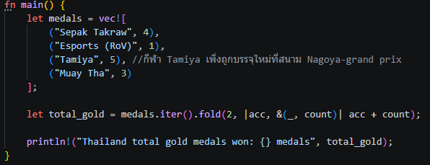

Challenge
Part 4 - Member 4
Ex2. รวมเหรียญทองเอเชียนเกมส์ 2026 (total gold coin)
ในการแข่งขัน Aichi-Nagoya 2026 Asian Games ทีมชาติไทยคว้าเหรียญทองมาได้จากหลายกีฬา
เรามี Vector เก็บชนิดกีฬาและจำนวนเหรียญทองที่ได้ ดังนี้
คำถาม
เมื่อโปรแกรมรันเสร็จ ผลลัพธ์ (Output) ที่แสดงบนหน้าจอจะเป็นข้อความว่าอะไรบ้าง?
คำตอบ
Explanation
โจทย์ข้อนี้เป็นการทดสอบความเข้าใจพารามิเตอร์ของ fold(initial_value, closure)
  ใน Vector มีเหรียญรวมกันคือ 4 + 1 + 5 + 3 = 13 เหรียญ
  แต่เราตั้งค่าเริ่มต้น (ตัวแปร acc รอบแรก) ไว้ที่ 2 (อาจจะเป็นเหรียญทองที่ยกยอดมาจากเมื่อวาน)
  ดังนั้นระบบจะนำ 2 เป็นตัวตั้ง แล้วค่อยๆ บวกเพิ่มเข้าไปทีละรายการจนครบ ลัพธ์สุทธิที่ได้จึงเป็น 2 + 13 = 15
517321 PRINCIPLES OF PROGRAMMING LANGUAGES

Slide 26


Key Takeaways
สรุปสิ่งที่ควรจำ
  Iterator is Lazy = ยังไม่ประมวลผลจนกว่าจะถูกใช้งาน
  iter() = ยืมข้อมูล ต้นฉบับสามารถนำไปใช้งานต่อได้
  map() = แปลงข้อมูลแต่ละตัว
  filter() = เก็บเฉพาะข้อมูลที่ตรงเงื่อนไข
  fold() = รวมข้อมูลทั้งหมดให้เหลือค่าเดียว และ Consume Iterator (กลืนแล้วเอาไปใช้ไม่ได้)
  collect() = สร้าง Collection ต้องรู้ชนิดปลายทาง เช่น Vec<_>
  Closure = ฟังก์ชันไม่ระบุชื่อ ใช้กับ map, filter, fold ได้
  Iterator Chain ได้ เช่น iter → map → filter → collect
  เกี่ยวข้องกับหัวข้อ collection โดยตรงเพราะ ต้องแปลงจาก collection → iterator
517321 PRINCIPLES OF PROGRAMMING LANGUAGES

Slide 27

References
1) Rust Foundation. Iterator Trait — Rust Standard Library Documentation.
https://doc.rust-lang.org/std/iter/trait.Iterator.html
2) Rust Foundation. Iterators — The Rust Programming Language.
https://doc.rust-lang.org/book/ch13-02-iterators.html
3) Rust Foundation. Closures — The Rust Programming Language.
https://doc.rust-lang.org/book/ch13-01-closures.html
4)GeeksforGeeks. Rust - Higher Order Functions.
https://www.geeksforgeeks.org/rust/rust-higher-order-functions/
5)Crust of Rust: Iterators - Jon Gjengset.
https://www.youtube.com/watch?v=yozQ9C69pNs
6)82: Iterators in Rust are Awesome - Rustfully.
https://www.youtube.com/watch?v=BEPhAIkw6x8
517321 PRINCIPLES OF PROGRAMMING LANGUAGES

Slide 28
Q&A
Group 20 - Iterators & Higher-Order Programming

